Slide 1
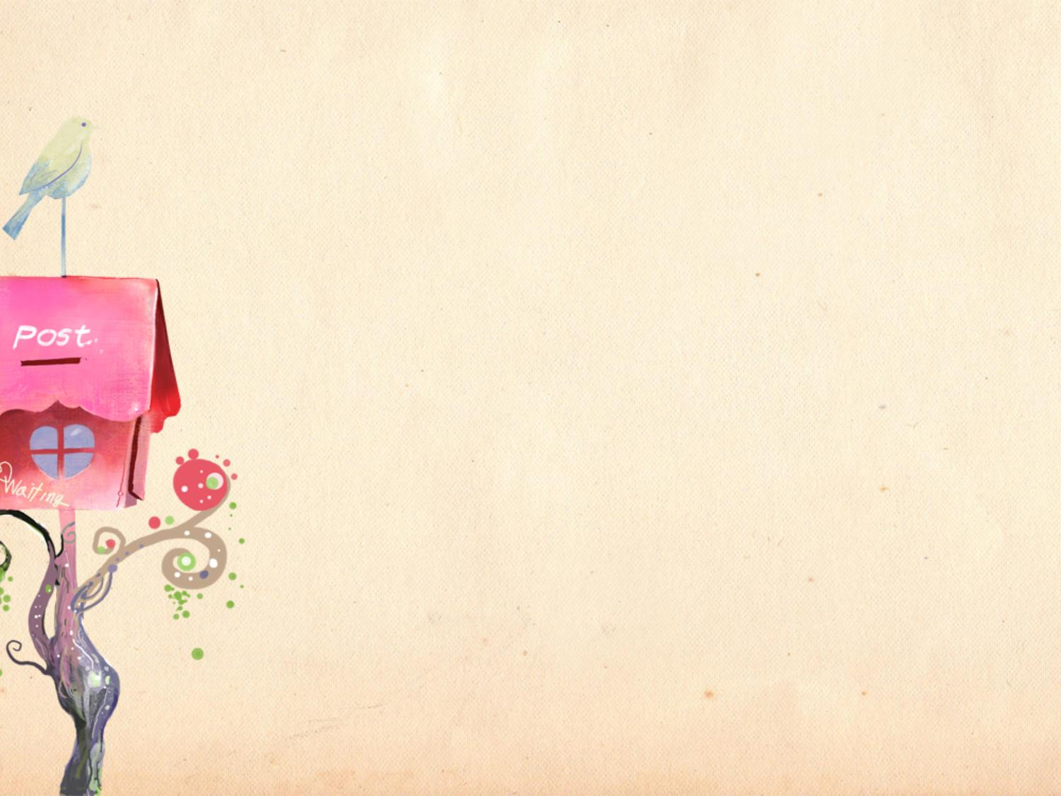
lián
kū
莲 （莲花）
哭 （哭笑不得）
zhēng
pā
睁 （睁开）
趴 （趴下）
gēn
pá
根 （树根）
爬 （爬上来）
gǎn
jí
感 （感谢）
急 （着急）

